Slide 1

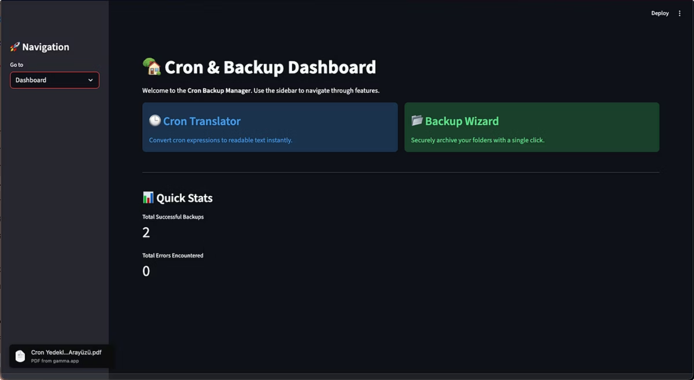
Cron Backup Manager: Otomatik Yedekleme ve Zamanlama Arayüzü
Hazırlayan: [Arkadaşının Adı Soyadı]
Ders/Kategori: Otomasyon ve Zamanlama

Slide 2

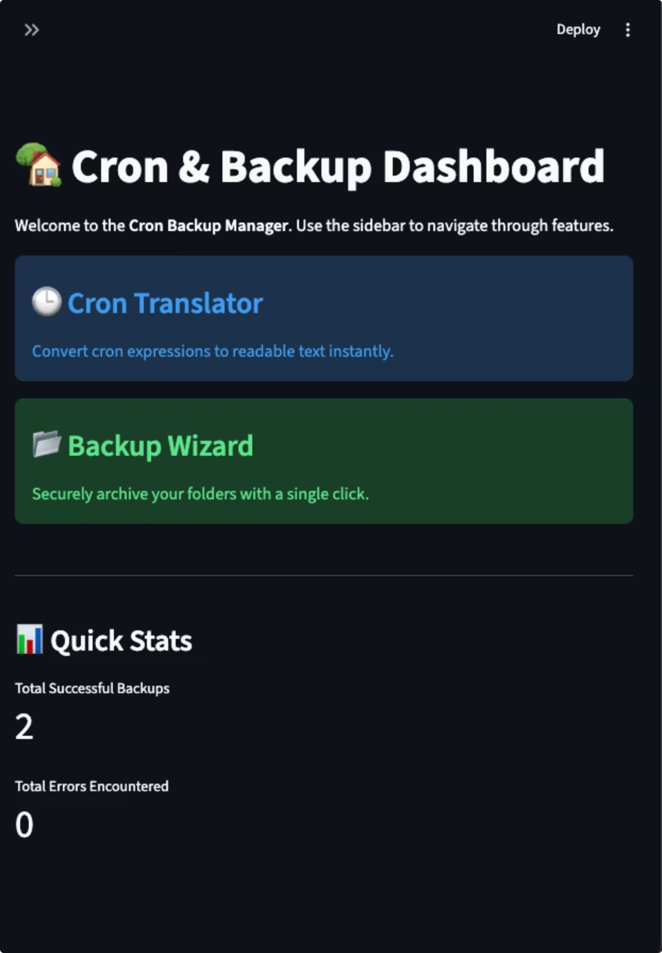
Problem ve Yenilikçi Çözüm
Karşılaşılan Problemler
Cron Backup Manager ile Çözüm
Unix/Linux sistemlerde karmaşık cron zamanlamalarını yönetmek zordur (örneğin, */5 * * * * gibi ifadeler kafa karıştırıcı olabilir).
Kullanıcı dostu grafiksel arayüz (GUI) ile cron ifadelerini anlaşılır Türkçeye çevirir.
Tek bir tıklama ile güvenli ve hızlı yedekleme işlemleri gerçekleştirir.
Yedekleme işlemleri için sürekli terminal komutları yazmak hataya açıktır ve zaman kaybına yol açar.
Tüm yedekleme ve zamanlama işlemlerini şeffaf bir şekilde loglayarak tam izlenebilirlik sağlar.
Arka planda çalışan işlemlerin takibi ve loglanması genellikle göz ardı edilir veya zorlu bir süreçtir.

Slide 3

Teknolojik Altyapı: Projenin Güçlü Temelleri
Python 3.10
Streamlit
Cron-Descriptor
Projenin çekirdek dili olarak kullanıldı, esnekliği ve geniş kütüphane desteği sayesinde hızlı geliştirme imkanı sundu.
Modern ve duyarlı web arayüzleri oluşturmak için tercih edildi, kullanıcı deneyimini ön planda tutan bir tasarım sağlandı.
Karmaşık cron zamanlama ifadelerini insan diline çevirerek okunabilirliği artırmak için entegre edildi.
Shutil & OS Modülleri
JSON
Dosya sistemi operasyonları ve .zip arşivleme işlemleri için kullanıldı, güvenli ve verimli dosya yönetimi sağlandı.
Proje konfigürasyonlarını standartlaştırmak için kullanıldı, yapılandırılmış veri yönetimi kolaylaştırıldı.

Slide 4
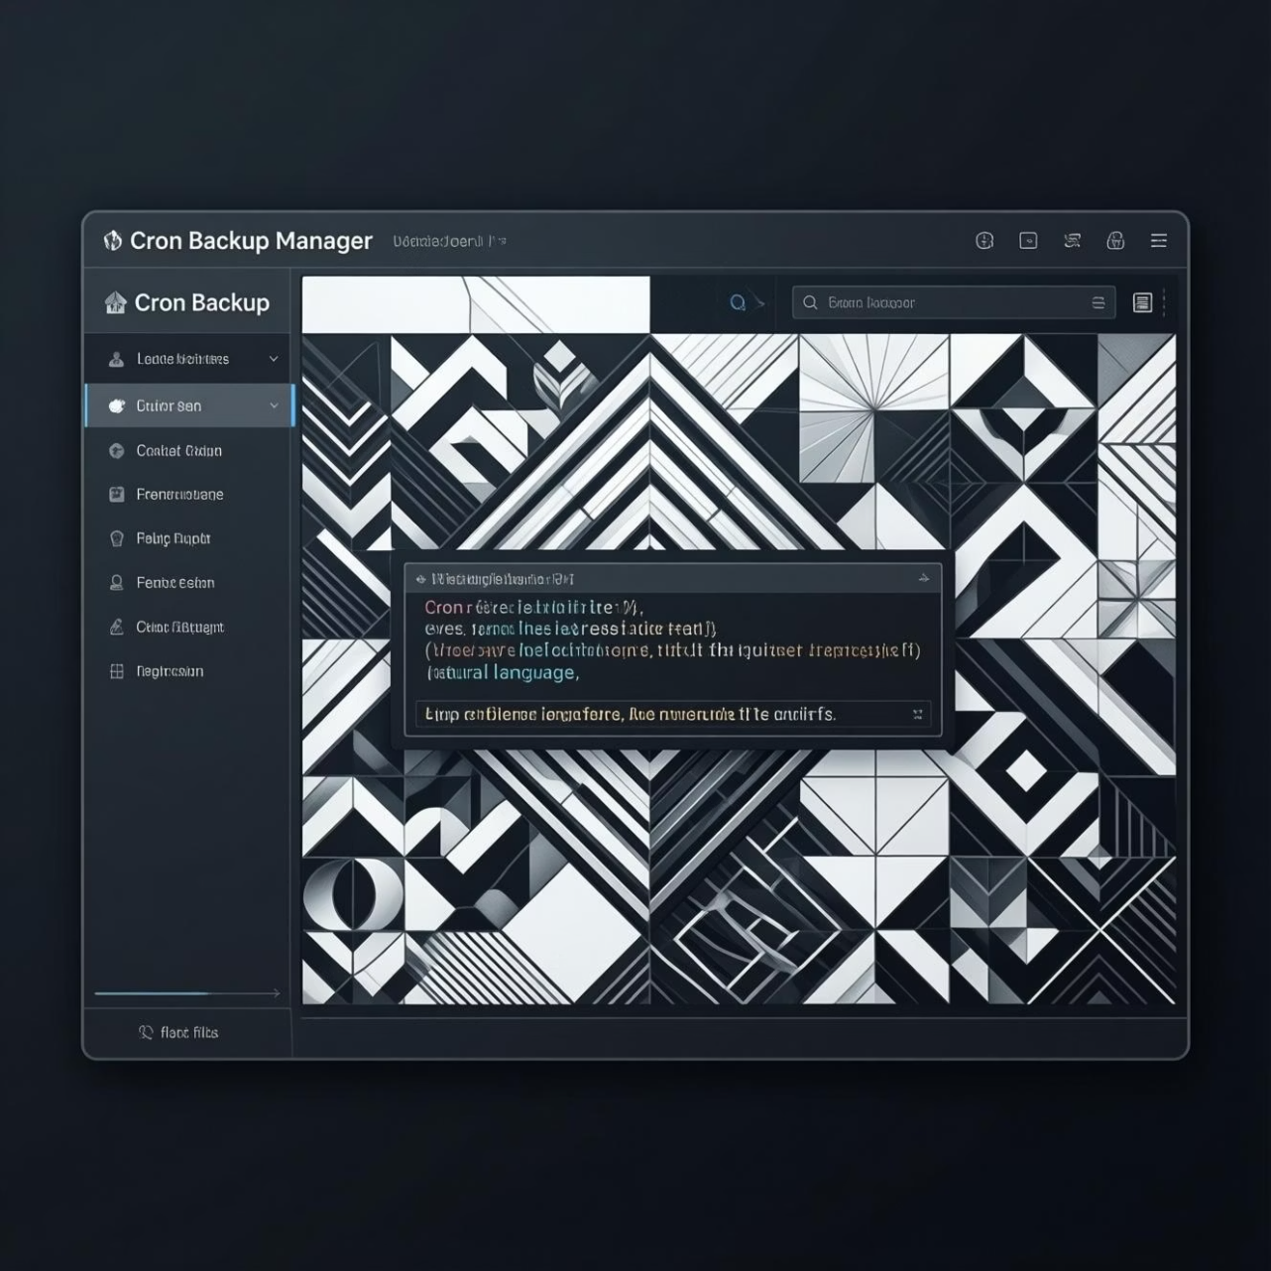
Cron Translator: Zamanlamayı Anlaşılır Kılın
Cron ifadelerinin karmaşıklığı, sistem yöneticileri için sıklıkla bir sorun teşkil eder. "0 12 * * FRI" gibi ifadeler ilk bakışta anlamsız gelebilir.
Cron Translator özelliği, bu ifadeleri otomatik olarak algılar ve kullanıcıya "Her Cuma saat 12:00'de" gibi anlaşılır bir dilde açıklar.
Bu sayede hatalı zamanlama yazımları önlenir ve yedekleme süreçleri daha şeffaf hale gelir.
Bu özellik, özellikle yeni başlayan veya cron sözdizimine aşina olmayan kullanıcılar için büyük kolaylık sağlar.

Slide 5
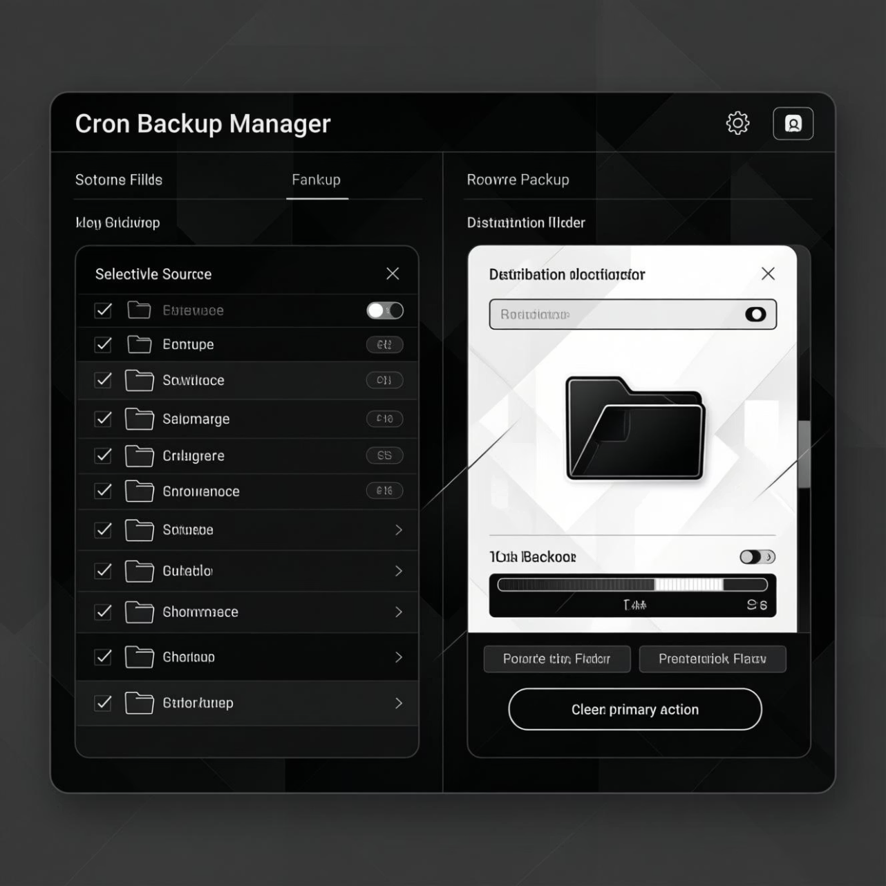
Backup Wizard: Tek Tıkla Güvenli Yedekleme
Yedekleme işlemleri, veri güvenliği için kritik öneme sahiptir. Backup Wizard, bu süreci basitleştirir ve hızlandırır.
Sezgisel Arayüz: Kaynak (yedeklenecek) ve Hedef (yedeklerin saklanacağı) klasörleri kolayca seçmenizi sağlar.
Anlık .zip Arşivleme: Seçtiğiniz dosyaları ve klasörleri tek bir tıklama ile .zip formatında arşivler.
Otomatik Kontrol: Yedekleme sonrası dosya bütünlüğünü otomatik olarak kontrol eder ve herhangi bir hata durumunda kullanıcıyı uyarır.
Bu özellik sayesinde, manuel komut yazma ihtiyacı ortadan kalkar ve olası insan hataları minimize edilir.

Slide 6

Auto-Control & Self-Check: Güvenilirliğin Teminatı
Yedekleme Doğrulaması
Hata Bildirimi
Her yedekleme işlemi sonrası, yedek dosyalarının başarılı bir şekilde oluşturulup oluşturulmadığı otomatik olarak kontrol edilir.
Eğer yedekleme işlemi sırasında bir hata oluşursa veya yedek dosyası beklenen gibi oluşturulmazsa, sistem anında hata bildirimi fırlatır.
Kapsamlı Loglama
Tüm işlemler ve kontrol sonuçları detaylı bir şekilde loglanır, böylece geçmiş yedekleme aktiviteleri izlenebilir ve sorunlar kolayca tespit edilebilir.

Slide 7
Öne Çıkan Faydalar ve Kazanımlar
Yüksek Verimlilik
Artırılmış Güvenilirlik
Kullanım Kolaylığı
Manuel yedekleme süreçlerini saniyelere indirerek zamandan büyük ölçüde tasarruf sağlar.
Hatalı cron yazılımlarını önler ve kapsamlı loglama sistemi ile işlemlerin izlenebilirliğini garanti eder.
Sezgisel arayüzü sayesinde karmaşık yedekleme ve zamanlama görevlerini herkes için erişilebilir kılar.
Cron Backup Manager, sistem yöneticilerine ve otomasyon meraklılarına daha az hata, daha fazla kontrol ve daha fazla zaman kazandırır.

Slide 8





Gelecek Planları: İleriye Yönelik Geliştirmeler
Bulut Entegrasyonu
FTP/SFTP Desteği
Yedeklerin Google Drive, Dropbox gibi bulut depolama hizmetlerine otomatik olarak yüklenmesi.
Yedeklerin uzak FTP veya SFTP sunucularına güvenli bir şekilde transfer edilmesi özelliği.
Gelişmiş Bildirimler
Tekrarlayan Görevler
Yedekleme durumları hakkında e-posta veya anlık mesajlaşma uygulamaları aracılığıyla bildirimler.
Daha esnek ve özelleştirilebilir tekrarlayan yedekleme ve bakım görevleri planlama.

Slide 9

Teşekkürler & Soru-Cevap
Bu sunumu dinlediğiniz için teşekkür ederiz. Cron Backup Manager hakkında sorularınız varsa, memnuniyetle yanıtlamak isteriz.
Bu proje, otomasyonun günlük sistem yönetimindeki potansiyelini göstermektedir.
Geri bildirimleriniz ve önerileriniz projenin gelecekteki gelişimine büyük katkı sağlayacaktır.

